Slide 1
Multi Chat App
20111594 김병재
20131614 최효진

Slide 2
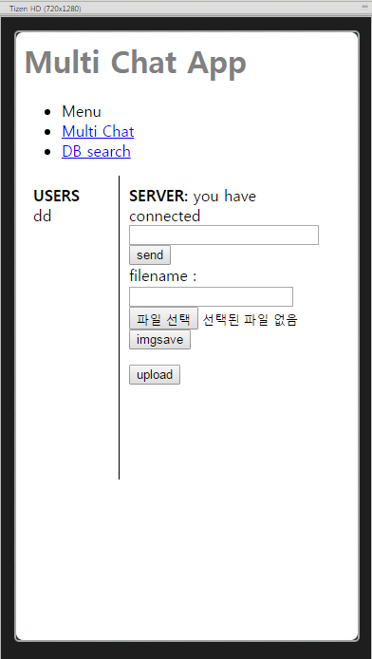
구성
Server
Client
Client
2 / 12

Slide 3
Server
Client가 chat 전송 시 해당 내용을 update하도록
(내용, 사용자 id)를 알려주고, DB에 해당 message를 insert.
Client가 채팅 서버 접속 시 정상 접속 되었음을 알려줌
새로운 사용자 접속, 혹은 기존 사용자의 접속 해지 시
사용자 update를 client에게 broadcast
3/ 12

Slide 4
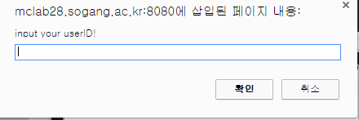
Client
서버 접속 시 사용자명 확인
Adduser (server.js) 호출하여 username 저장. 내용 입력 후 send 클릭 시 서버에 알림
알림을 받은 서버에서 chat을 update해야 함을 client에게 알리고 client는 서버로부터 전송받은 내용을 update
4 / 12

Slide 5
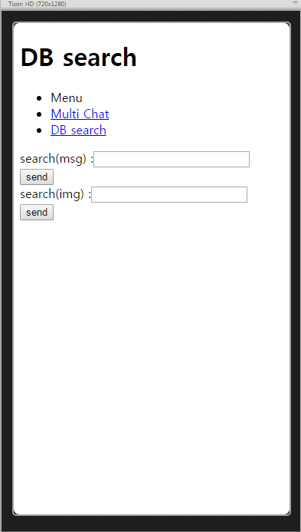
Database
message
image
msg 내용을 저장
Username 저장
IMAGE의 경로 저장
Filename 저장
공통점
입력 날짜 저장
Search 결과 :
검색 keyword와 DB의 내용을 Regex으로 비교하여 부분 일치하는 내용이 있는 data를 모두 가지고 온다.

Slide 6
구성요소
서버를 만드는데 node.js의 express 모듈을 사용
채팅의 주요 기능은 node.js의 socket.io모듈을 사용
Msg의 내용은 sendchat 함수에서 바로 MongoDB에 저장
6 / 12

Slide 7
구성요소
post를 통해 이미지를 파일 타입으로 서버에 넘겨줌
Post로 받은 이미지를 서버에 저장
이미지 저장 경로는 MongoDB에 저장
7 / 12

Slide 8
구성요소
DB에서 가장 최근에 저장된 이미지를 불러와 채팅창에 업데이트 해줌
post를 통해 입력한 문자열을 서버로 넘겨준다
8 / 12

Slide 9
구성요소
post로 받은 문자열을 가지고 DB의 데이터와
비교하여
일치하는 부분이 있으면 화면에 내용을 표시한다
9 / 12

Slide 10
Github
업로드 주소
https://github.com/KimByoungjae/internetProgramming/tree/master/imageupchat
10 / 12

Slide 11
감사합니다.

